Slide 1

Oser le risque

Slide 2

Sourire,
c’est prendre
le risque de
paraître ridicule

Slide 3
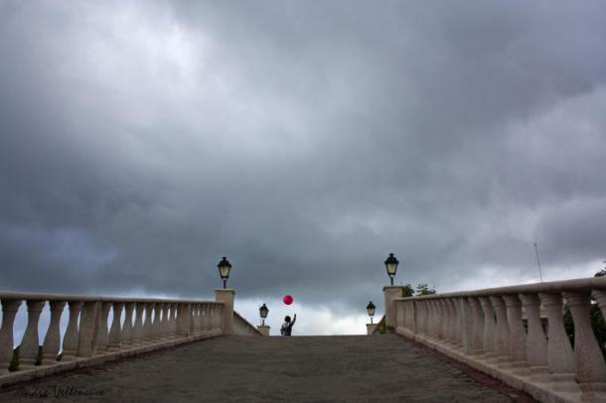
Pleurer,
c’est prendre le risque
de paraître sentimental

Slide 4

Faire voir..
ces sentiments, c’est prendre le risque
de montrer son véritable soi

Slide 5

Tendre la main vers l’autre,
c’est prendre le risque de
s’impliquer

Slide 6
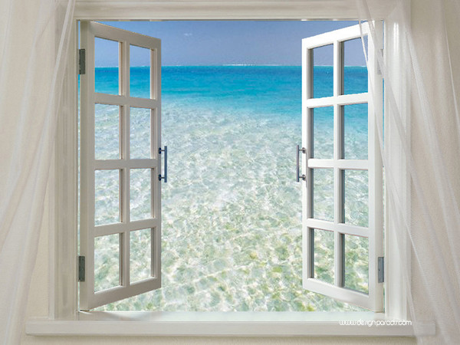
Etaler ces rêves,
ces idées devant la foule
c’est risquer de les
perdre

Slide 7
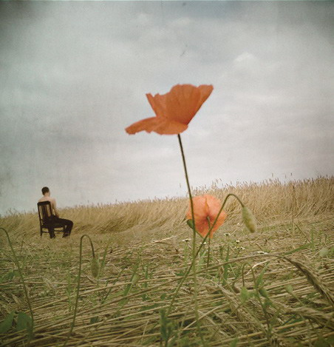
Aimer,
c’est risquer
De ne pas être
Aimé en retour

Slide 8
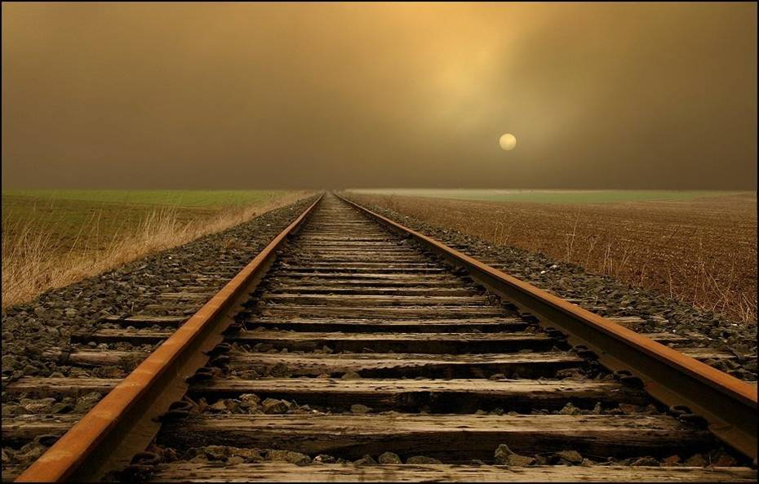
VIVRE ...
c'est risquer de mourir.

Slide 9
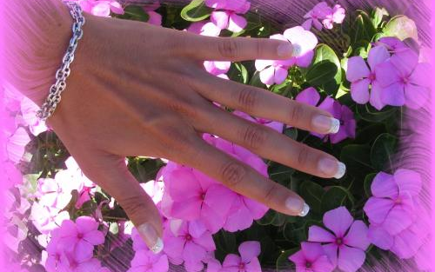
ESPÉRER ...
C'est risquer le désespoir.

Slide 10
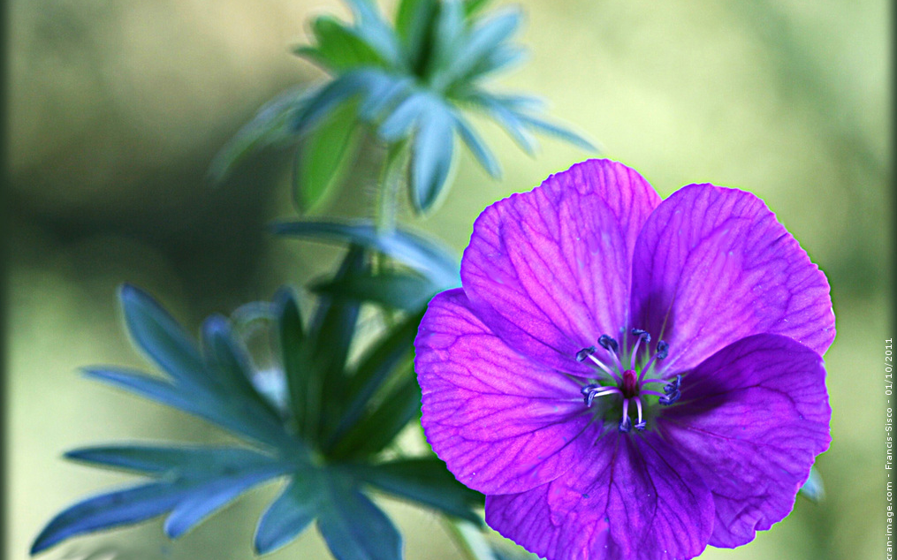

Slide 11

La personne qui ne risque riens,
ne fait rien, n’as rien, n’est rien

Slide 12

Quelqu'un peut éviter la souffrance, le chagrin, mais ne peut alors apprendre à ressentir, à changer, à grandir, à aimer, à vivre.

Slide 13

ESSAYER ...
C'est risquer l'échec.

Slide 14
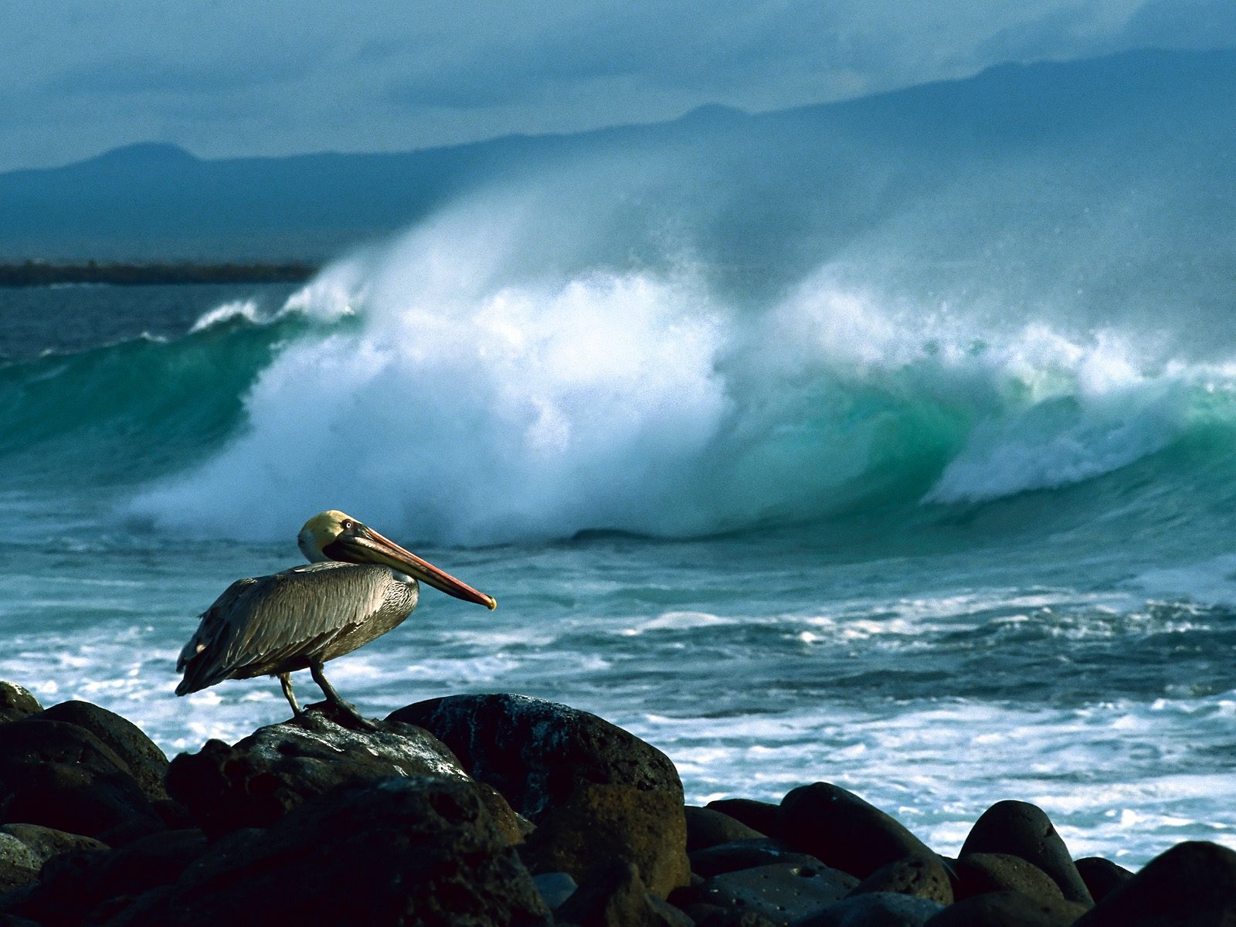


Slide 15

Enchaîné par les certitudes, l'individu est un esclave qui a renoncé à la liberté.

Slide 16




Slide 17

En voulant le superflu, on perd le nécessaire.

Slide 18
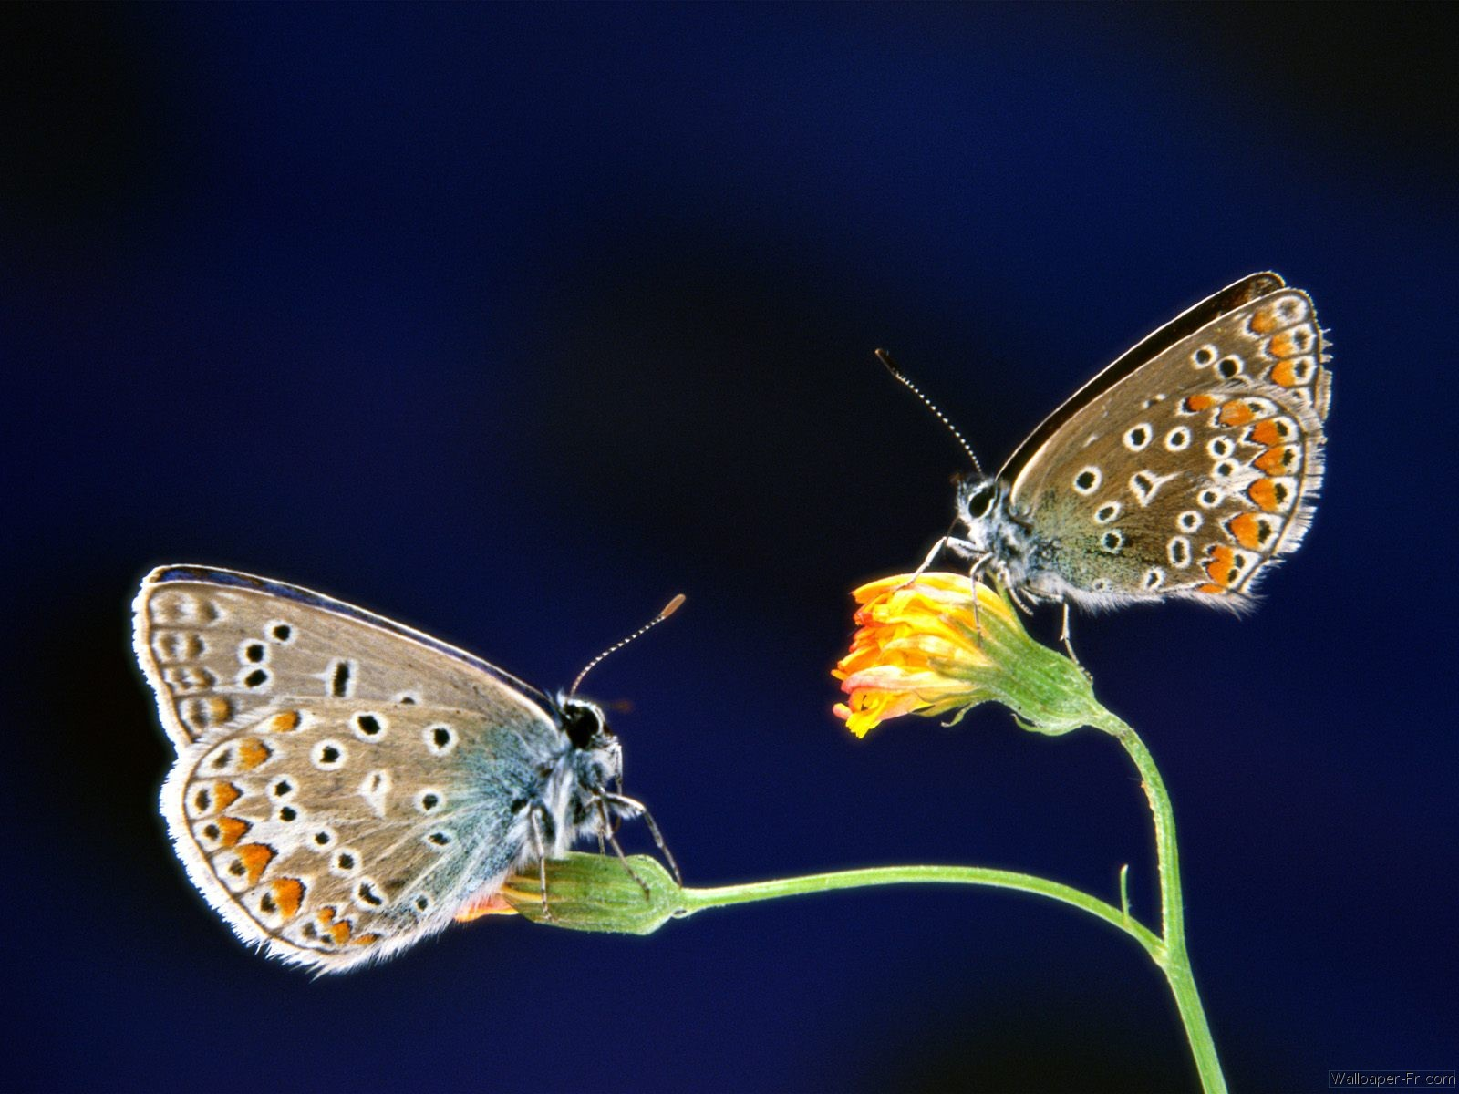


Slide 19
Mais les risques doivent
être courus, car le plus grand risque dans la vie
c’est de ne riens risquer.

Slide 20
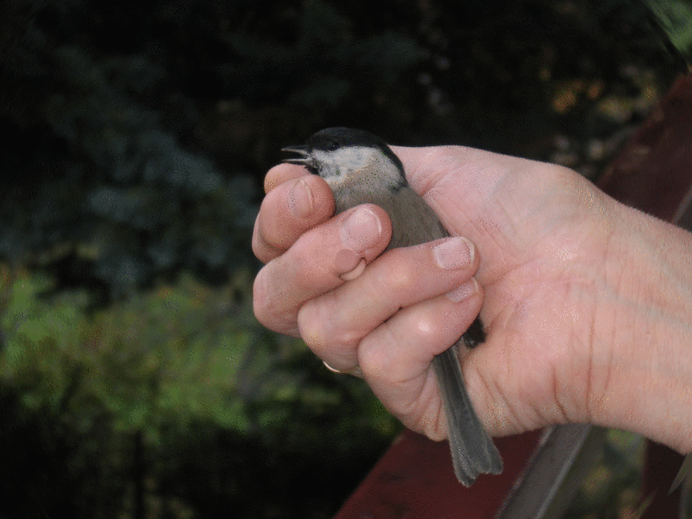
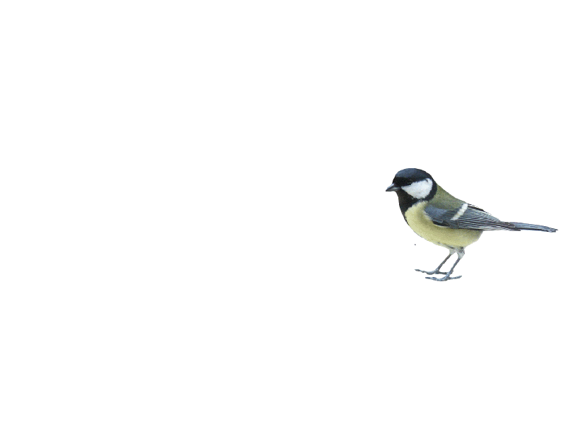

Slide 21

Seul l'individu qui risque" est vraiment LIBRE.

Slide 22
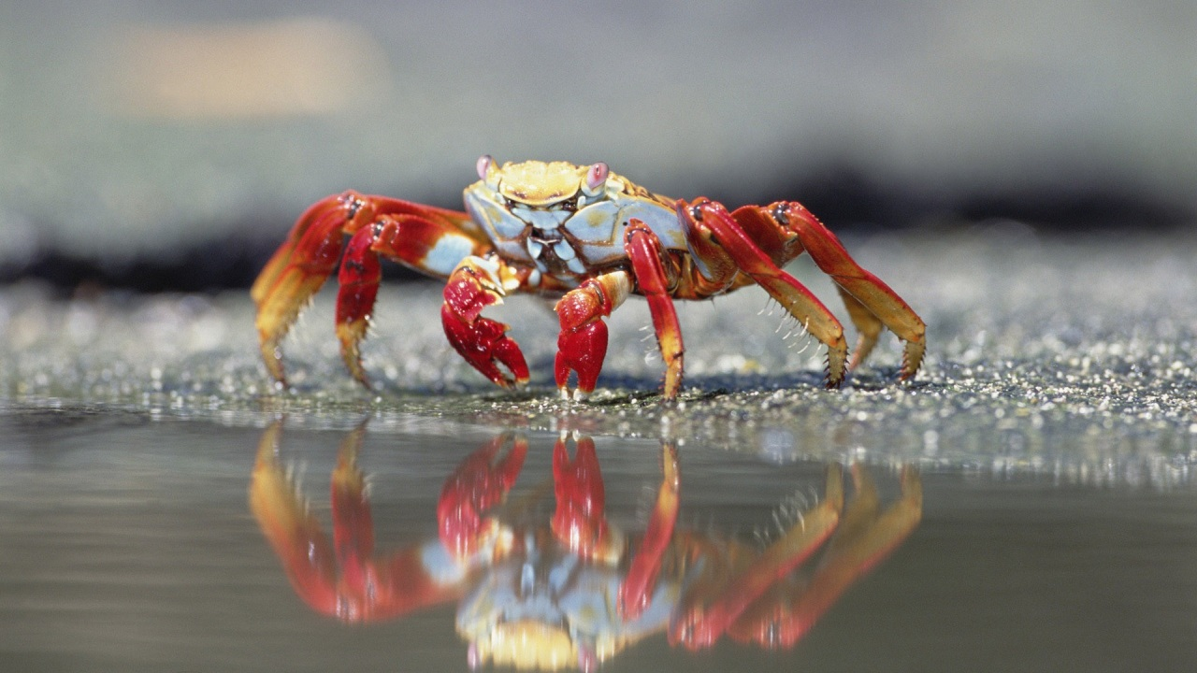


Slide 23

Réalisation: Daniela Dubler
Images et texte du net.
Musique:

